Slide 1
Likita 3
Ndimbola epai ya baboti
Buku ya mateya mpo na balakisi/bapesi toli (na esika ya banote)
Devware
Ba resources mpo na baboti, ezali na bansango ebele
Notes:
På møte 3 og 4 ønsker vi at dere som veiledere inkluderer det dere tenker er mest relevant for gruppen fra det foreldreveiledningsprogrammet du er sertifisert i, og som dere tilbyr i kommunen.
Noen forslag til hjelpematriell
https://www.reddbarna.no/content/uploads/2021/01/RB_foreldrebrosjyre_flyktninger_Norsk_endelig-versjon_25_nov_22.pdf
(mange språk)
https://www.rvts-flyktningbrosjyrer.no
https://mentalhelse.no/fa-hjelp/foreldresupport/

Slide 2
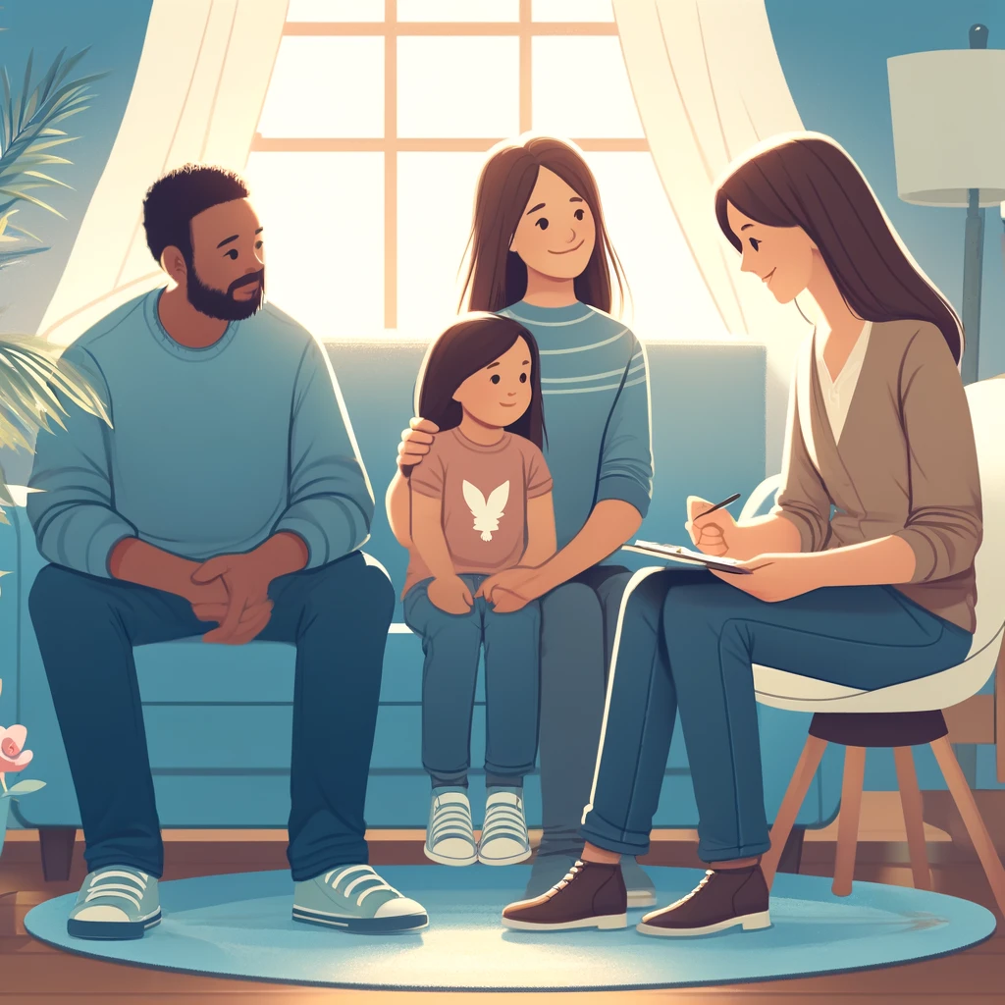
Devware
Eksperianse na yo ezali nini na oyo etali kolandela mwana na yo na maternelle, na eteyelo mpe na misala ya kominanola na Norvège? Ekeseni na ndenge ezalaki na mboka na bino?
Kanisa bamposa na yo moko. Okanisi ete ozali na mposa ya bansango etali misala mosusu, to lisungi mingi epai ya misala yango?
Ozali na mitungisa etali misala ozali kozwa, to okozwa na mikolo ezali koya?
Notes:
Bruk litt tid på å gå igjennom forrige ukes hjemmeoppgave.

Slide 3

Makambo tokolobela lelo
Bana nyonso bazali na mposa ya nini? - Mosala ya elongo
Bana bauti bamboka ekeseni
Basusi, migration na traumatisme
Ba reaction ya mwana mpe ndenge okoki kokokisa yango
Mosala ya elongo
Devware
Notes:
Denne dagen er slik at deltagerne på kurset kan komme med innspill og dele egne eksempler. Som gruppeleder er ditt hovedmål å gi psykoedukativ informasjon om stress, migrasjon og traumer for å normalisere dette. Dette for å gi en forståelse av at det ikke er rart om en synes det er stressende å tilpasse seg forventninger og livet i et nytt land – i tillegg til å gi informasjon om traumesymptomer. Videre skal du ta opp at det ikke alltid er lett å møte barn som har det vanskelig, særlig ikke når en selv står i en vanskelig situasjon. Dernest skal dere i fellesskap snakke om måter å møte barnets følelser på ved å lage eksempler på hvordan det kan se ut i praksis. Disse to møtene har mer fokus på samhandling i gruppen og skal legges opp mer som en tradisjonell foreldreveiledning. Gi rom for at deltagerne kan fortelle egne eksempler, og bruk det du kan fra foreldreveiledningskurs.

Slide 4

Bana nyonso bazali na mposa ya nini?
Bolingo, sécurité, libateli
Bamona mpe bayoka bango
Moto oyo akosepela na ye
Komiyoka ete ozali na kati ya bato
Bandelo
Notes:
Start dagen med en fellesrefleksjon. Kursleder spør gruppen og skriver opp på tavla; Hva trenger alle barn uansett hvor de bor og vokser opp?
Det som star på sliden er generelle, men hør med deltagerne om de kan gi noen eksempler. Forbered noen eksempler selv.
F.eks. Barnet trenger trøst om de slår seg eller er lei seg.
Barnet trenger mat.
Barn trenger å kunne stole på at de rundt dem vil dem vel.
(FORBERED FLERE EKSEMPLER)

Slide 5
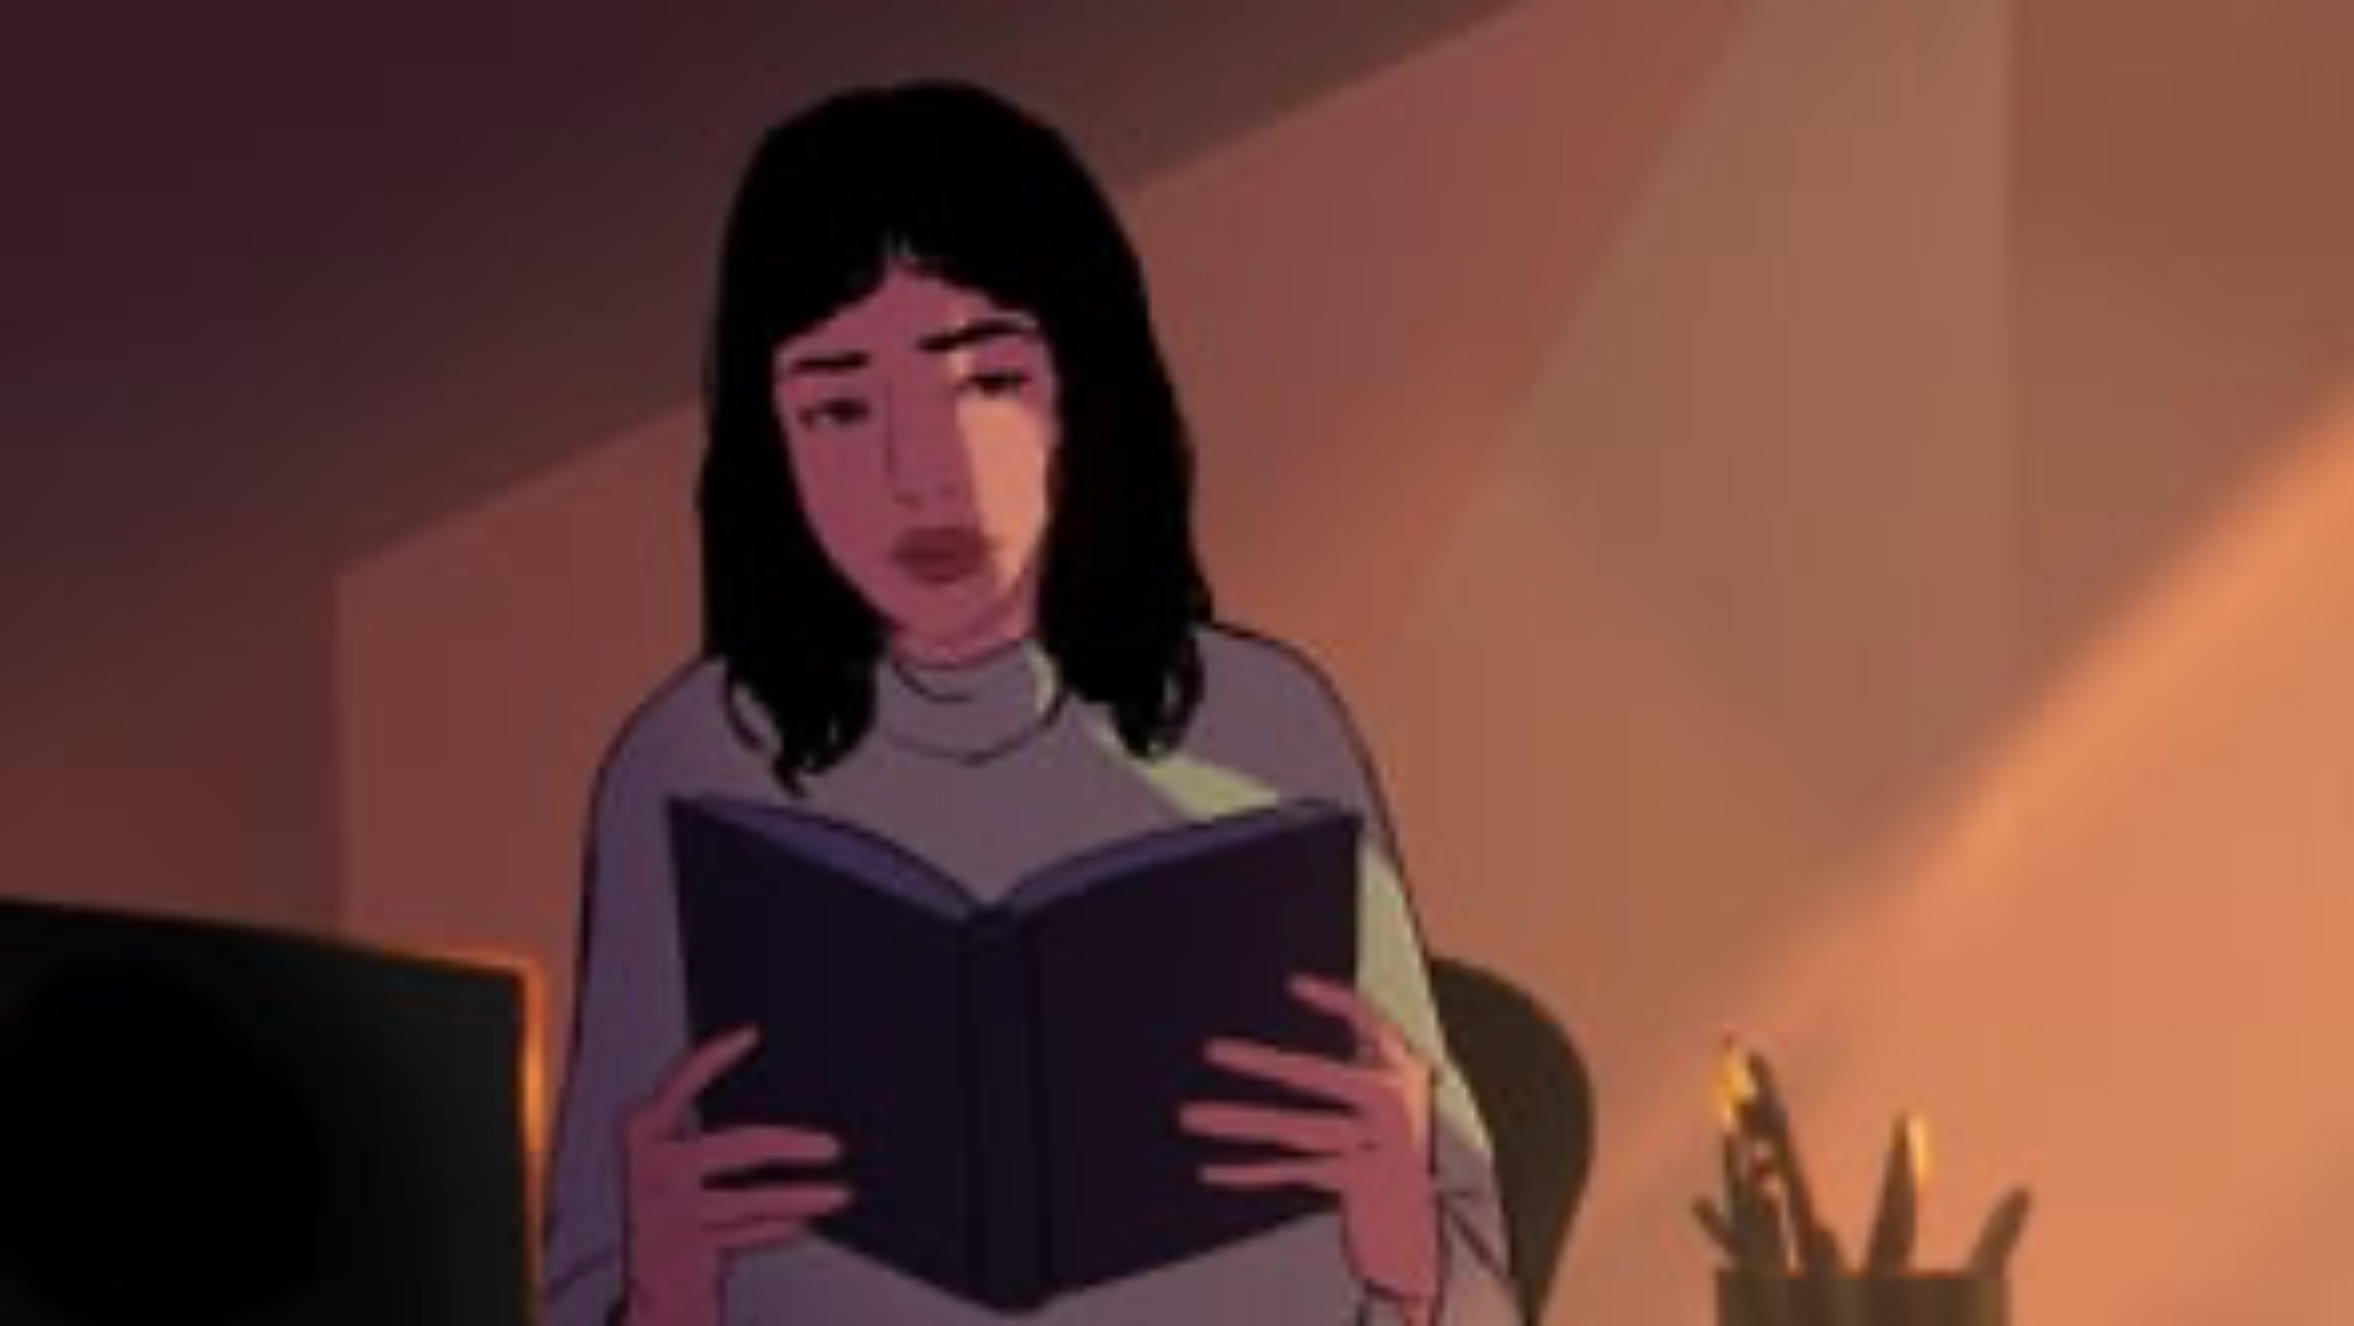
Notes:
Film du kan bruke om det å være krysskulturell.
https://www.imdi.no/nora/filmen-sara/?fbclid=IwZXh0bgNhZW0CMTEAAR2VxSLjtnwfwzGOqoFcn8CVkB8FUZiGW3RgP4GDVaUQo1aDUtd_u27Gpn4_aem_Acp8DQ3Q3QxDKAIhBdouNGM1aQgUvF6c2qm3WqXIgxwfIXISFe1MiceeJ0gqBN2Xkv1YoD8KrOJBE3W2HBkQ8cL0

Slide 6
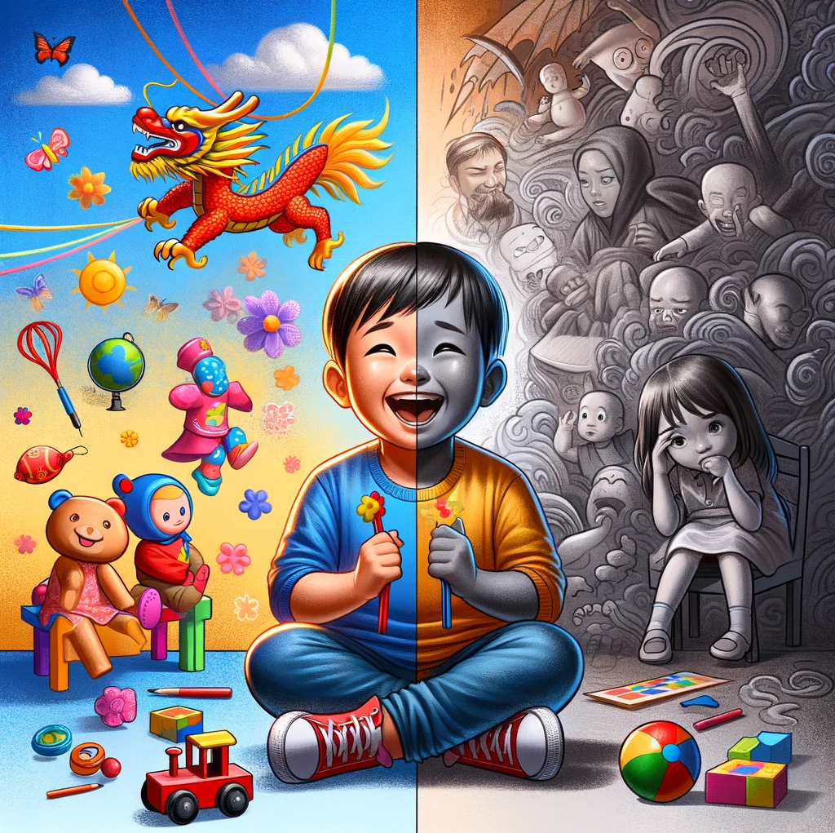
Kozala mwana na ba culture ebele
Resources
Mikakatano
Bana bazali na mposa ya mikolo oyo bazali ko comprendre mpe kopesa maboko na mposa na bango ya kozala na bomoi na identité na bango na ba culture nyonso mibale
Notes:
Målet med denne sliden er å forklare litt om at det å vokse opp i en krysskulturell kontekst har med seg både positive og negative sider. Man kan være stolt av begge kulturer, lære flere språk, få evnen til å se ulike perspektiver osv. Men det kan også oppstå dilemmaer hvor det en har behov for som barn i den kulturen som dominerer nærmiljøet, bryter med verdier til familien, eller forventninger om væremåte. Dette kan være svært vanskelig for barn som kan begynne å skjule deler av sin identitet for omverdenen eller familien, skamme seg over ulike deler osv.
Kom med eksempler på hvordan dette kan se ut:
Eks: Føler et behov for å skjule for foreldrene om hvilke klær de har på seg på skolen (de skifter på veien).
Eller skamme seg over maten de har med på skolen, og skjule dette for vennene sine.
Barn trenger voksne som ser og forstår disse dilemmaene. Det kan hjelpe om foreldrene støtter barnets behov for å «passe inn», uten å bli redd for at de tar med seg det som dere er opptatt av hjemme. Barna må få kunne bli med på tradisjoner og verdier som er viktig for familien, men de må også kunne få snakke om og få forståelse om det er noen deler av denne krysskulturen som oppleves som vanskelig.
Barn og unge som har levd eller lever med regelmessig påvirkning fra to eller flere kulturer i en betydelig del av barndommen kalles krysskulturelle barn.
En slik oppvekst innebærer at de unge formes av og oppdras etter flere sett med språk, kommunikasjonsregler, verdier og verdenssyn. Noen gjelder hjemme, mens andre gjelder utenfor hjemmet. Dette gjør at de ofte må forholde seg til ulike og motsetningsfulle forventninger, krav og føringer om sosiale normer og oppførsel. I tillegg preges hverdagen deres gjerne av flytting over landegrenser og transnasjonale forhold.
En krysskulturell barndom gir tilgang på mange ressurser, muligheter og ferdigheter, men kan også være krevende for identitet og tilhørighet. For dem som må forholde seg til strenge regler om å leve etter prinsippene i kun en av sine kulturer, og som monitoreres i form av press, kontroll og sanksjoner, kan krysskulturelle dilemmaer oppleves problematisk.
Barn og unge som vokser opp med flere kulturer, trenger støttende voksne rundt seg som kan bidra til bevisstgjøring og aktivisering av ressurser.
(Å leve med krysskultur - Rettentil.no)

Slide 7
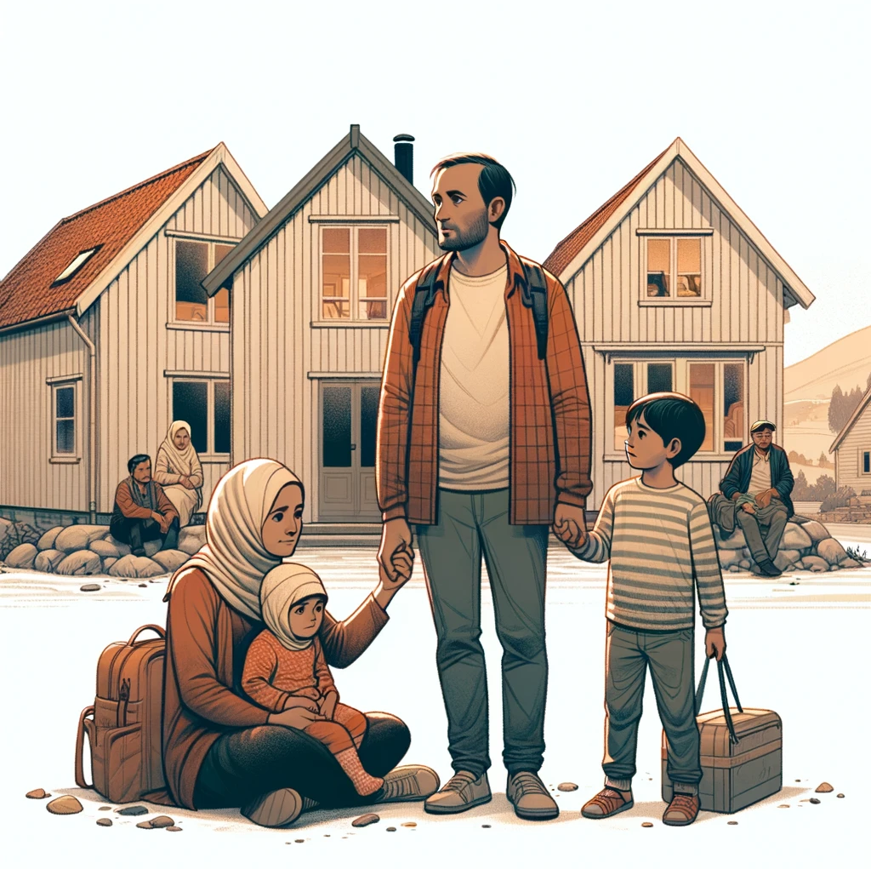
Basusi, migration na traumatisme
Bana mpe mikolo ebele oyo bayaka bakutana na makambo ya bwale, ezobangisa mpe ya mpasi
Mpasi esili te, ata soki azali “na likama te”
Notes:
På denne sliden skal dere legge frem psykoedukativ informasjon om typiske reaksjoner på traumer.
Det er viktig at dere får det som har skjedd med barnet eller med andre kan påvirke barnet og feste seg i tankene og følelsene.
Selv små barn legger merke til mer enn man tror:
Barn får med seg det foreldrene snakker om
Barn får med seg at foreldrene er redde og har det vanskelig
Selv om man er i et trygt land er det mye som er nytt og fremmed som kan være en påkjenning, i tillegg til vonde minner og traumer en har med seg.

Slide 8
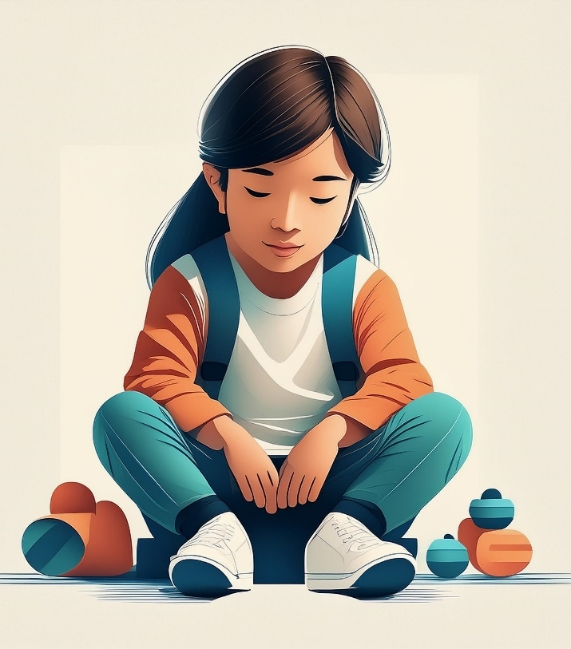
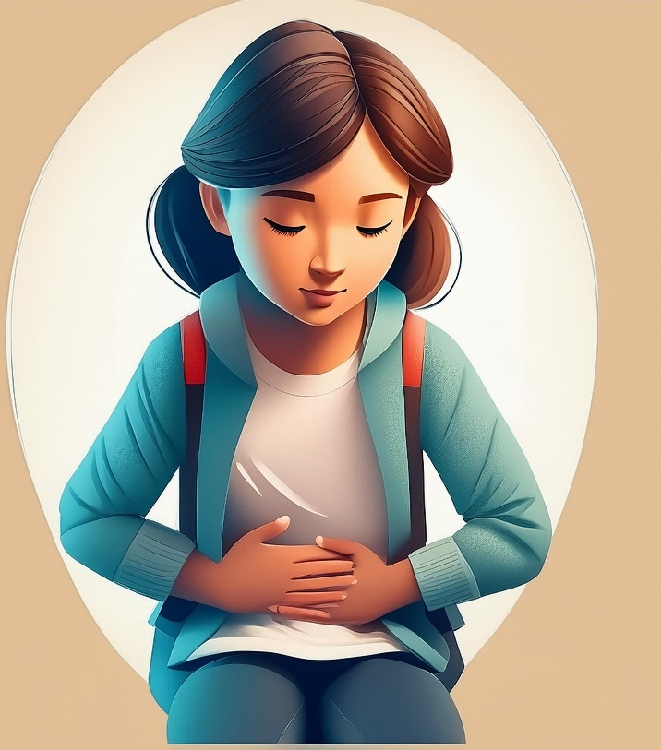
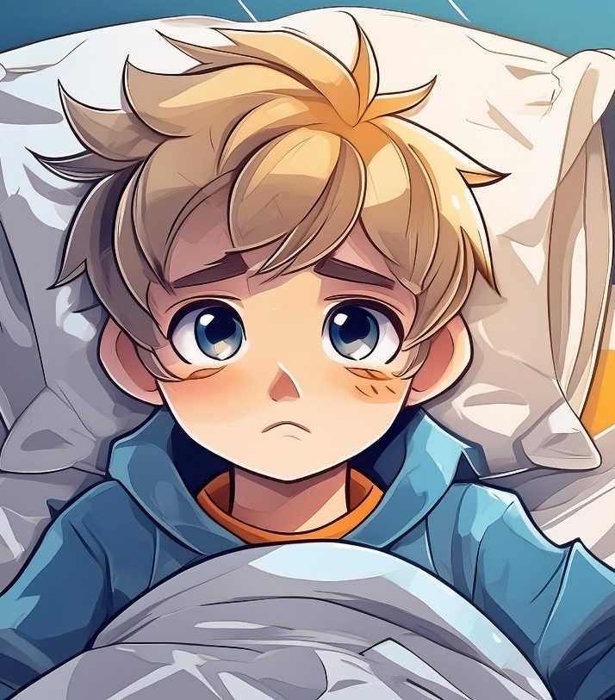
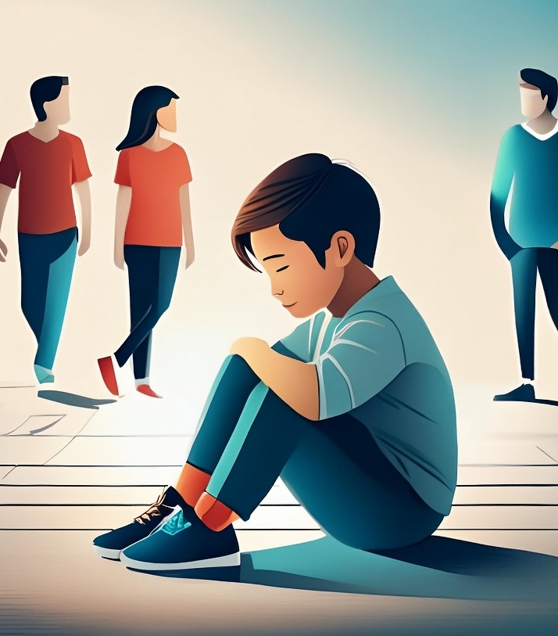
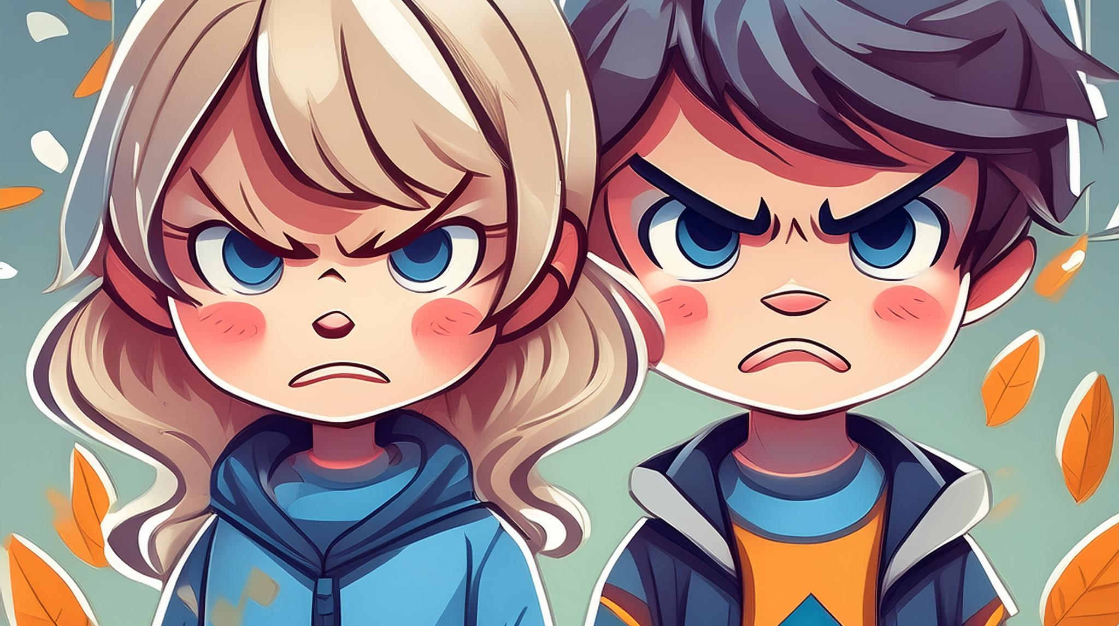
Lokota ya bana
Mbala mingi bana balakisaka makambo bazali kokutana na yango, kozanga koloba
Ba réactions ya normales na makambo ya anormales te
Notes:
Barns reaksjoner ofte vise seg gjennom atferd (og noen ganger endret atferd) som for eksempel:
- lei seg/trist
- søvnproblemer og mareritt
- appetitt (spiser lite eller mye)
- vondt i magen og oppkast
- smerter i kroppen
- lei seg og/eller gråter ofte
- leker lite blir apatiske
- skolevansker
- konsentrasjon og uro
- havner i problemer
- aggresjon (slåing, biting, krangling) kan bety at barnet er redd,
- språkproblemer feks stamming
- redd for å være borte fra foreldrene
- klengete
- større barn kan være redd for å ha blitt gal.
Alt dette er normale reaksjoner på unormale hendelser, og barn/unge kan få problemer med å regulere følelsene sine etter vonde opplevelser. Alt dette er fordi man har levd i fare og utrygghet, og dette kan føre til at "alarmen" i nervesystemet fortsatt er aktiv selv om det i utgangspunktet nå er trygt. Dette kan ikke barnet/den unge noe for, og det er ikke sikkert hen klarer å regulere seg ved å "ta seg sammen". Man kan tenke at barna sender feilsignaler til omgivelsene. Det er viktig at vi som voksne forstår at feilsignalene handler om tidligere vonde opplevelser, og at det kan ta tid å gjenskape følelsen av trygghet. Vår oppgave er å hjelper barna å regulere disse følelsene, og om mulig hjelper de til å forstå at man nå er trygg.

Slide 9
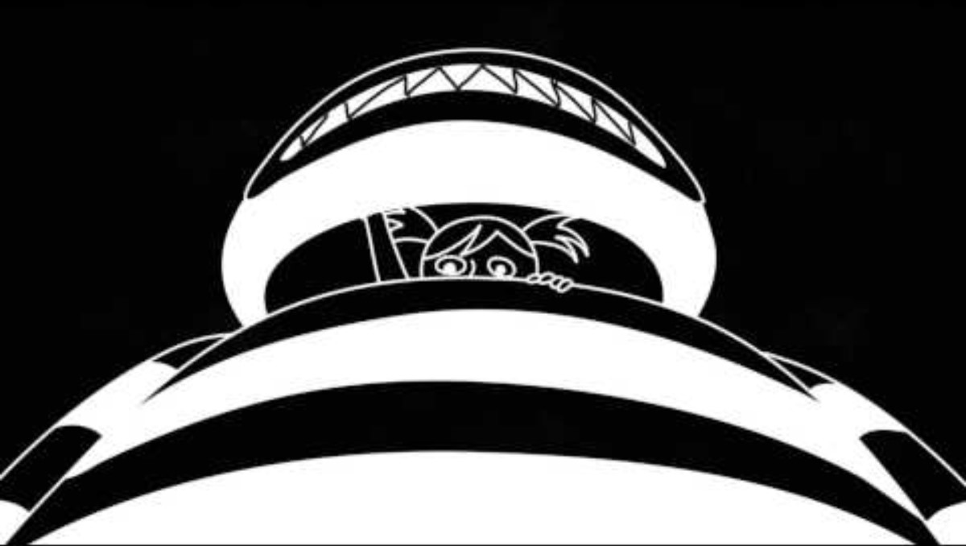
Notes:
Etter å ha sett denne filmen er det fint at dere også legger til at noen barn også kan bli for flinke eller høffelige, for tilpassningsdyktige når de har det vondt, og at det også er viktig å være oppmerksom på.

Slide 10
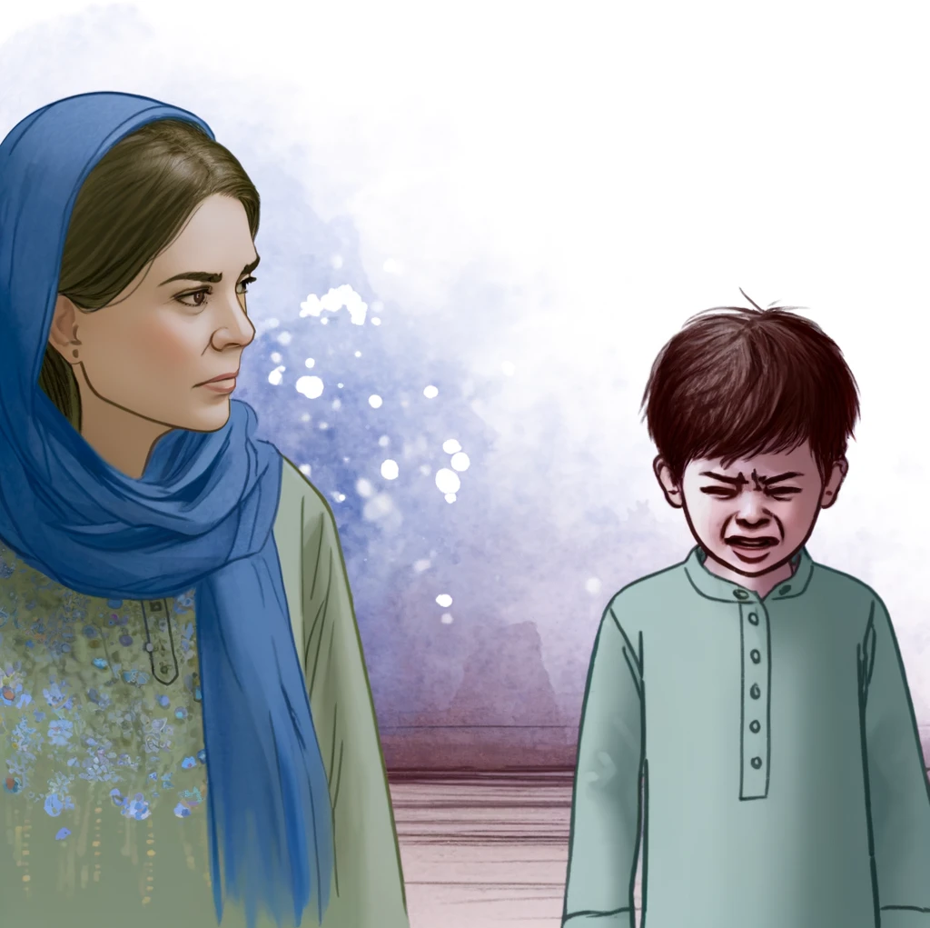
Kobatela mwana oyo azali konyokwama ntango yo moko ozali kokutana na bampasi
Ezali pete na kosilika to koyoka nkanda soki ozali kokutana na bampasi to olembi.
Tokoki kosilika soki bana bazali mindondo.
Ezali pete koloba ete «Kokanisa yango te».
Senga mwana bolimbisi soki esengeli.
Notes:
Voksne kan si "Ikke tenk på det" men barnet vil fortsette å tenke på det.
Barn kan føle seg ensom og trist hvis de ikke får snakket med det som har skjedd,
Lett å bli sint og irritert på barn som er krevende eller klengete. Kjeft kan gjøre ting verre, barna blir mer usikker og utrygg
Og særlig hvis du selv er sliten
Barna kan savne steder, mennesker og vaner de er vant til.
Oppgave: Hva tror du barnet ditt savner? (refleksjon)
Vanskelig å snakke med barna om det som er vondt fordi selv har det tungt eller fordi man ikke vil gjøre det verre for barna.
Barna trenger at det er lov til å snakke om det de har opplevd og opplever, gjerne I lek (mindre barn) og det er gjør godt å få sette ord på det de har opplevd.
Det er greit å gråte som voksen og bli lei seg, men barnet trenger å vite at det ikke er barnets skyld at den voksne er lei seg og trenger mange forsikringer på dette.
Gi en ordentlig unnskyldning om du reagerer på en måte somdu tenker I ettertid at ble dum. Ta ansvaret for egen reaksjon og si at du er lei deg for at det ble dumt.

Slide 11
Kokanisa – ntango ya masolo
Ndenge nini, na lolenge ya malamu, tokoki kokutana na bana oyo bazali kokutana na bampasi?
Notes:
Her skal dere gå igjennom noen måter å møte barn som har det vanskelig på i plenum. Man skal i fellesskap finne eksempler på hvordan det kan se ut i praksis. Her gis det rom for å fortelle egne eksempler. Kursholder bør være forberedt på å komme med noen eksempler under hvert punkt, og vi gir dere noen forslag.

Slide 12

Kokutana na bana oyo bazali komona mpasi
Kolanda makanisi ya mwana.
Kolobela makambo oyo tokomonaka ezali mpasi, esalisaka mbala mingi mpe mpo na bana.
Bana bazali na mposa ya kolobela makambo oyo bazali komona ezali mpasi
“Balobaka” mbala mingi na kosakana.
Mwana azali na mposa bakiti ye motema ete ezali foti na ye te
Notes:
Det som er viktig I denne sammenhengen er å følge barnets initiativ til kontakt og å snakke om det som er vanskelig. Tilpasse seg barnets alder og uttrykksform. Å snake om det som en vanskelig er ofte godt for barn, likt som voksne. La de få snakke seg tom, lytt, prøv å møt med forståelse.
Barna kan mangle ord og kan trenge hjelp til å uttrykke seg. Det kan være vanskelig å uttrykke de følelsene en har inni seg, så da kan man som voksen forsiktig “gjette”, så retter gjerne barnet på deg om du tar feil.
Mange barn forteller gjerne om det som er vanskelig igjennom lek, tegninger osv.
Det som er viktig er at barnet ikke tror at det som har hendt og er vanskelig er deres feil. De trenger gjerne gjentatte forsikringer på at det ikke er deres feil at dere har flyttet osv.
Vanskelig å snakke med barna om det som er vondt fordi selv har det tungt eller fordi man ikke vil gjøre det verre for barna.
Barna trenger at det er lov til å snakke om det de har opplevd og opplever, gjerne I lek (mindre barn) og det er gjør godt å få sette ord på det de har opplevd.
Det er greit å gråte som voksen og bli lei seg, men barnet trenger å vite at det ikke er barnets skyld at den voksne er lei seg.
Noe om at baret viser vei
FÅ INN BARNA SOM ER FOR FLINKE

Slide 13

Mwana azali na mposa ya nini?
    Kozala pene na mosuni mpe na makanisi
    Motema molai
    Bandelo, kasi etumbu te
    Kolimbola makambo oyo ezali kosalema
    Mimeseno mpe bizaleli bamesana na yango
    Kokumisa – bokoki kopesa misala ata na bana ya mike
    Kosangana na losambo mpe na culture to bonkoko
Notes:
Ellers er jo pilarene i traumebevisst omsorg gode å ta med inn i notatdelen:
- trygghet
- relasjon
- følelsesregulering
- mestring og evnen til å se sammenheng.
det aller viktigste hvis barnet vider at hen har det vondt, er å skape gode og forutsigbare rutiner. Dette bidrar til å skape trygghet når barnet har det vanskelig. Relasjonen de har med barnet sitt skaper også trygghet, og noen ganger er det den viktigste hjelpe man kan gi: trøst.

Slide 14
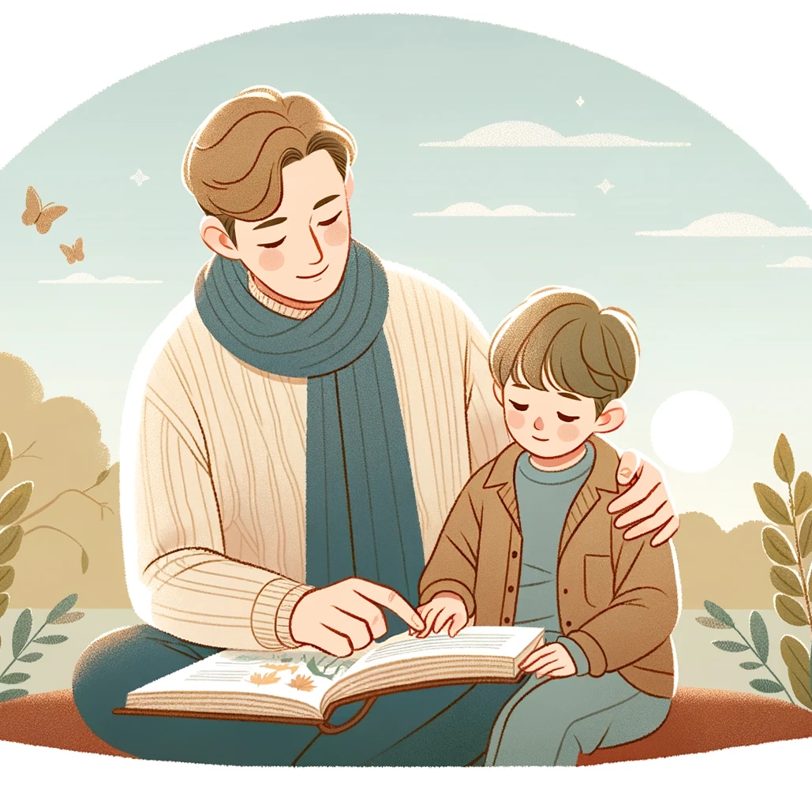
Mwana azali na mposa ya nini?
    Lisungi mpo na kosakana
    Yoka mwana
    Betela ye masolo
    Lakisa ete ozali kotya likebi
    Luka koyeba makambo oyo ezali kotungisa bango
    Yebisa masolo, yemba banzembo
    Zulunalo
Notes:
Bake inn noe av dette i eksempler Hva trenger barn som er utagernede, stille og
Komme med eksempler i plenum .
Hva er de vant til for å møte barna? Er de vant med å snakke, fortelle et eventyr eller historie om noe lignende?

Slide 15
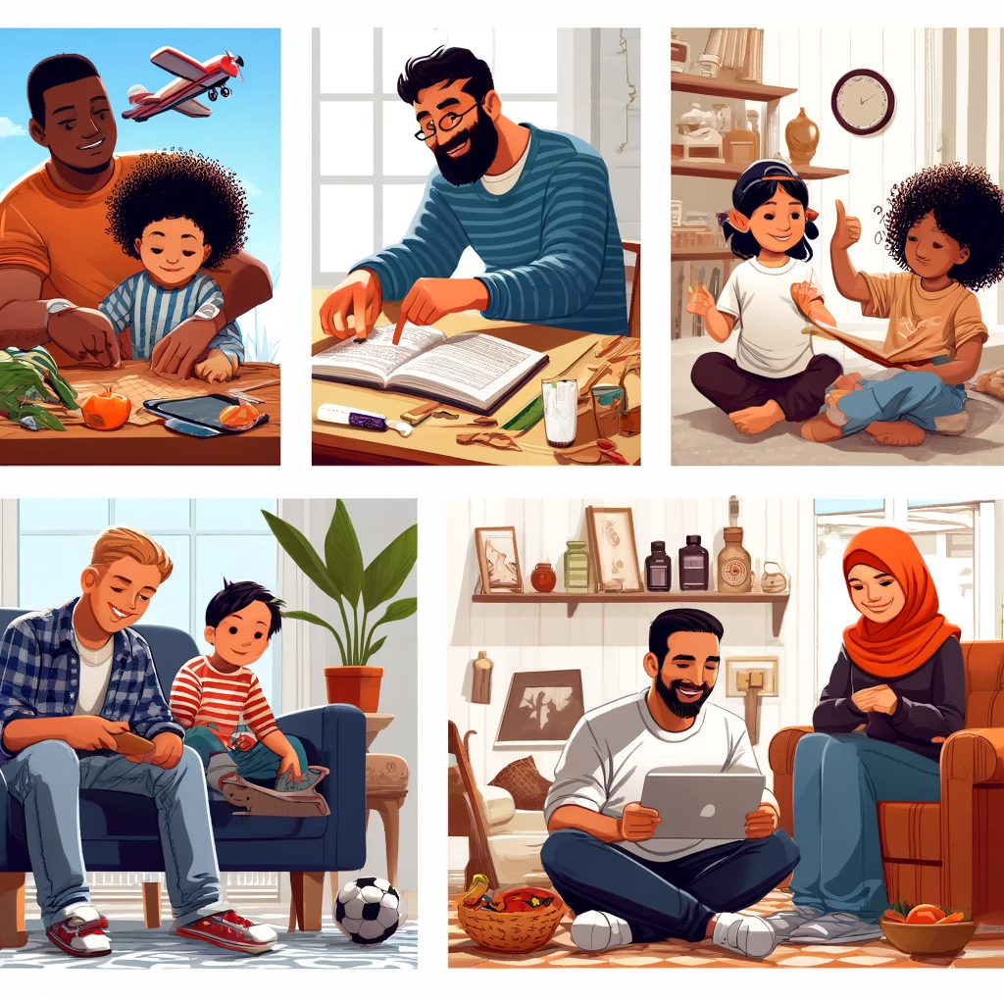
Mwana azali na mposa ya nini? Bokuse
  Mikóló oyo bapesaka elikya, oyo bazokola malamu mpe oyo balukaka lisalisi ntango basengeli na yango
  Pesa elikya
  Moto moko te akoki kosala makambo na mwana na ndenge ya kokoka

Slide 16

Devware
Likita 3:
Ndenge nini mwana na yo alakisaka ete azali komona mpasi?
Soki mwana azali komona mpasi, metode nini osalelaka mingi mpo na kobondisa ye?
Ezali na likambo oyo tolobeli lelo oyo okomeka kosala na ndako?
Notes:
En oppgave som fremmer krysskultur?
En oppgave som får de til å tenke på hvordan de kan møte barnas vonde følelser på en god måte, evt teste ut mer til neste gang.
LEGG GJERNE INN EGNE OPPGAVER HER

Slide 17
Balien mpe ba adresi ya ntina
Foreldrehverdag.no
Littsint.no
(Fyll inn de som er relevant av telefonnummer, linker og adresser)
Notes:
Stikkord til manus:
Dette var det vi hadde for i dag
Her følger det en del lenker til sider på internett dere kan finne mer informasjon og steder du kan henvende deg i kommunen
-----------------------------------------------------------------

Slide 18
Masungi mpo na Likita 3:
Psykoedukasjon om vanlige reaksjoner på stress, endring, migrasjon og flukt hos barn og voksne:
- Guide og app til flyktningeforeldre
-Flyktning.net: informasjonen til ansatte som jobber med flyktninger.
Her finnes en egen temaside om foreldreveiledning, psykososial oppfølging, traumereaksjoner etc.
-Vanlige reaksjoner på krig og flukt (NKVTS)
Barnets behov og tilpasning av omsorg til barnets behov i en ny kulturell kontekst:
-Temahefte og film: krysskulturelle barn og unge (Bufetat)
- Å leve med krysskultur (RVTS)
-Krysskulturelt foreldreskap (Flexid)
-Krysskulturelle unge og samarbeid mellom skole og hjem (Udir)
Positiv utvikling av det følelsesmessige forholdet mellom omsorgsgiver og barnet:
-Foreldrehverdag – trygge råd til deg med barn (Bufdir)
Notes:
Denne siden er til dere som veiledere

